Slide 1
2
3
MÁI TRƯỜNG MẾN YÊU
Bài
6
GIỜ RA CHƠI

Slide 2
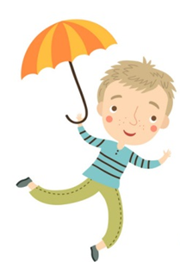
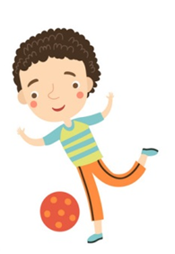
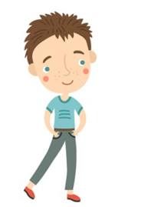
Ôn và khởi động

Slide 3
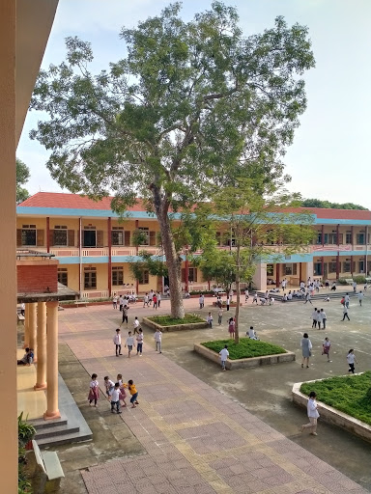
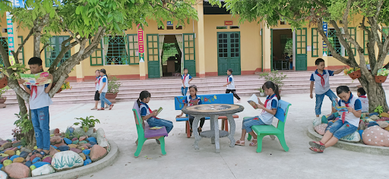
1
Quan sát cảnh ra chơi của các bạn học sinh
Trong giờ ra chơi, em và các bạn thường làm gì?
Em cảm thấy thế nào khi ra chơi?
Notes:
Hình ảnh chỉ mang tính chất che lấp khoảng trống.

Slide 4
2
Đọc mẫu
Đọc
Giờ ra chơi
Trống báo giờ ra chơi
Từng đàn chim áo trắng
Xếp sách vở mau thôi
Ùa ra ngoài sân nắng.
Chỗ này đây, bạn gái
Vui nhảy dây nhịp nhàng
Vòng quay đều êm ái
Rộn tiếng cười hòa vang.
Đằng kia, ấy bạn trai
Đá cầu bay vun vút
Đôi chân móc rất tài
Tung nắng hồng lên ngực.
Giờ chơi vừa chấm dứt
Đàn chim non vội vàng
Xếp hàng nhanh vào lớp
Bài học mới sang trang.
(Nguyễn Lãm Thắng)

Slide 5
Bài thơ có mấy khổ thơ?

Slide 6
Em hãy tìm từ khó đọc, khó hiểu trong bài.
Notes:
Giáo viên chủ động giải thích từ khó, cho hs luyện đọc từ. Từ khó có thể linh động theo vùng miền
Giải thích cho hs “đàn chim áo trắng”, “đàn chim non” là các em học sinh

Slide 7
Nhịp nhàng : rất đều Vun vút : rất nhanh

Slide 8
Đọc nối tiếp câu

Slide 9
Đọc nối tiếp khổ
Đọc toàn bài
Đọc theo nhóm

Slide 10
Thi đua

Slide 11
vàng
3
Tìm ở cuối các dòng thơ những tiếng cùng vần với nhau
nhàng
trai
gái
vang
ái
tài
trang
Notes:
Giáo viên gọi từng cặp HS cầm sách lên. Một HS đọc, chỉ cho bạn và GV tiếng thứ nhất rồi đố bạn của mình tìm tiếng còn lại, hs kia phải tìm ra tiếng thứ hai. GV lích chuột trên màn hình. Ngoài các cặp trên, còn có một số cặp ở trong bài. GV linh động cho hs tìm thêm ạ

Slide 12
Giờ ra chơi của các bạn như thế nào?
Nêu cảm xúc của em trong giờ ra chơi
Những trò chơi nào được nói tới trong bài?
Những từ ngữ nào cho biết các bạn chơi trò chơi rất giỏi

Slide 13
5
Học thuộc lòng khổ thơ thứ hai và thứ ba
Chỗ này đây, bạn gái
Vui nhảy dây nhịp nhàng
Vòng quay đều êm ái
Rộn tiếng cười hòa vang.
Đằng kia, ấy bạn trai
Đá cầu bay vun vút
Đôi chân móc rất tài
Tung nắng hồng lên ngực.

Slide 14
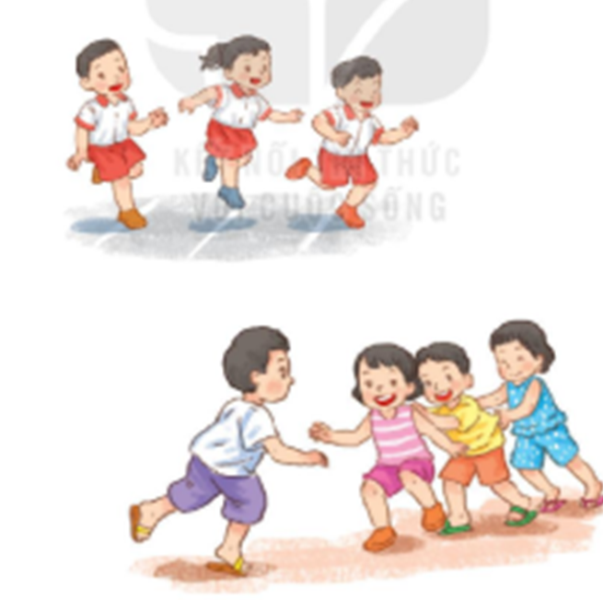
6
T
r
ò
c
h
ơ
i
Nhìn hình đoán tên trò chơi
Notes:
GV linh động tổ chức hs. GV đọc kĩ SGV để hiểu được mục tiêu của hoạt động nhé

Slide 16
Dặn dò:
+ Học thuộc khổ 2, 3 bài Giờ ra chơi
+ Xem bài Ôn tập trang 62, trang 63

